Slide 1





Особенности подготовки и проведения основного государственного экзамена в ППЭ в 2024 году
Тихоновская Светлана Николаевна,
заместитель директора – начальник отдела обеспечения ГИА,
Заболонкова Наталья Вячеславовна
главный эксперт отдела обеспечения ГИА
2024 год

Slide 2
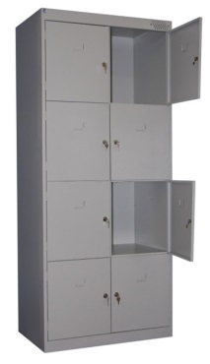


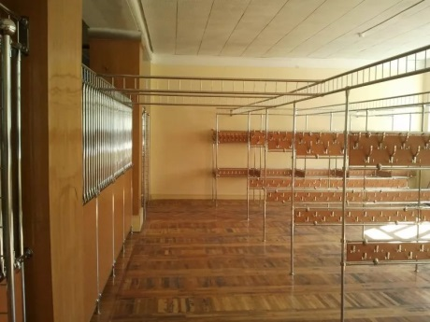





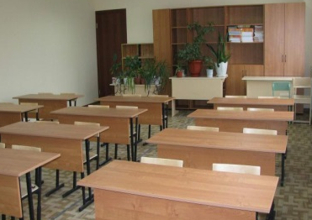
ПРОВЕРКА ГОТОВНОСТИ ППЭ (до 7 мая 2024 года)
Приказ Департамента образования Орловской области от 17 апреля 2024 года № 621
Пункт охраны правопорядка
Штаб ППЭ
Аудитории для участников ГИА, в том числе для участников с ОВЗ
В Х О Д
В
П П Э
Специально выделенное место
для личных вещей участников экзамена и работников ППЭ
ПОМЕЩЕНИЕ
ДЛЯ
СМИ
Помещение для сопровождающих участников ГИА
Помещения для медицинского
работника
Рабочие места для организаторов вне аудитории
ПОМЕЩЕНИЕ
ДЛЯ ОБЩЕСТВЕННЫХ НАБЛЮДАТЕЛЕЙ

Slide 3

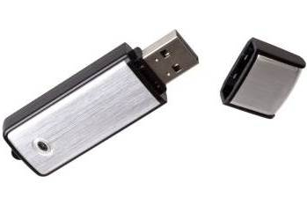





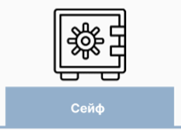

ПРОВЕРКА ГОТОВНОСТИ ШТАБА ППЭ
При использовании технологии сканирования ЭМ в штабе ППЭ:
флеш-накопитель сканирующее устройство
Компьютер и принтер
для распечатки необходимого количества форм ППЭ
ИСПОЛЬЗОВАНИЕ МОБИЛЬНОГО ТЕЛЕФОНА В ШТАБЕ:
Руководитель ОО, руководитель ППЭ, члены ГЭК, полиция, СМИ, общественные наблюдатели, должностные лица Рособрнадзора и Департамента,
технические специалисты

Slide 4







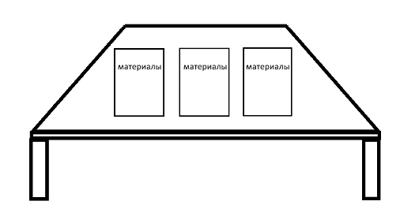
ПРОВЕРКА ГОТОВНОСТИ АУДИТОРИЙ
Справочно-познавательная информация
5А
4А
3А
2А
1А
Доска или стенд
организатор
5Б
4Б
3Б
2Б
1Б
наблюдатель
5В
4В
3В
2В
1В
организатор

Slide 5
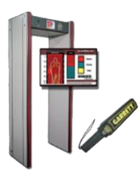
ОРГАНИЗАЦИЯ ВХОДА РАБОТНИКОВ ППЭ
Член ГЭК осуществляет контроль за организацией входа работников ППЭ и медицинского работника
В 7:45 часов
Дежурные на входе
В
Х
О
Д
В
П
П
Э
Медицинские работники
входят в ППЭ только
по документам, удостоверяющим их личность и подтверждающим их полномочия
С 8:00 часов
Организаторы ППЭ
Дежурный на входе
Наличие в форме ППЭ-07.
Паспортный контроль
Место регистрации
Место для личных вещей РАБОТНИКОВ ППЭ и медицинского работника
СМИ
присутствуют
в ППЭ
до вскрытия участниками ГИА ИК
ПОМЕЩЕНИЕ ДЛЯ ПРОВЕДЕНИЯ ИНСТРУКТАЖА

Slide 6

ОРГАНИЗАЦИЯ ВХОДА УЧАСТНИКОВ ЭКЗАМЕНА В ППЭ
С 9:00 часов по графику
Член ГЭК осуществляет контроль за организацией входа участников в ППЭ
Дежурный на входе:
собирает информацию о явке участников ОГЭ;
до 11.00 часов передает руководителю ППЭ от каждой ОО:
информацию о явке участников ОГЭ на экзамен;
приказы руководителей ОО о назначении лиц, ответственных за сопровождение участников ОГЭ в ППЭ;
осуществляет проверку соблюдения Порядка проведения ГИА
В
Х
О
Д
В
П
П
Э
Распределение участников по аудиториям
Организаторы направляют участников в аудитории
Наличие в списках распределения в ППЭ.
Паспортный контроль
Место регистрации
Место для личных вещей участников ОГЭ и работников ППЭ
Аудитория 1
Аудитория 2
Аудитория 3

Slide 7
АЛГОРИТМ ДЕЙСТВИЙ В НЕСТАНДАРТНЫХ СИТУАЦИЯХ ПРИ ВХОДЕ УЧАСТНИКОВ В ППЭ
Отсутствие участника ГИА в списках автоматизированного распределения
1
недопуск участника ГИА в ППЭ;
фиксация данного факта для дальнейшего принятия решения
2
Явка без документа, удостоверяющего личность,
составление сопровождающим акта об идентификации личности участника ГИА (форма ППЭ-20) в присутствии члена ГЭК;
допуск участника на экзамен
Отказ от сдачи запрещённых средств, в том числе средств связи
3
недопуск участника ГИА в ППЭ;
составление руководителем ППЭ акта о недопуске участника ГИА в ППЭ в 2-х экземплярах (с подписью участника ГИА)
4
допуск участника ГИА в ППЭ;
составление руководителем ППЭ и членом ГЭК акта об опоздании участника ГИА в ППЭ в 2-х экземплярах (с подписью участника ГИА);
время окончания экзамена не продлевается
Опоздание участника ГИА в ППЭ

Slide 8
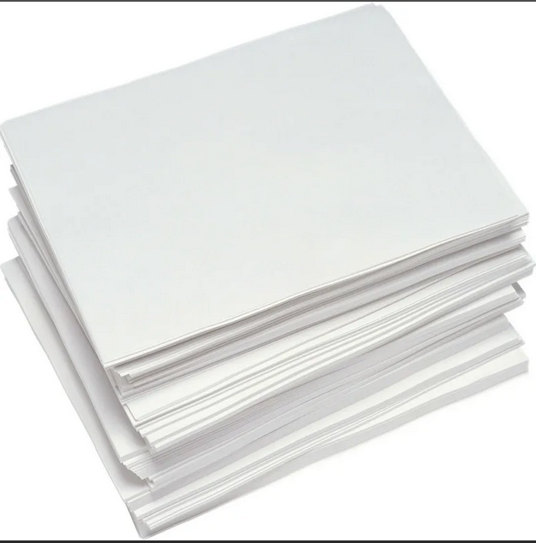
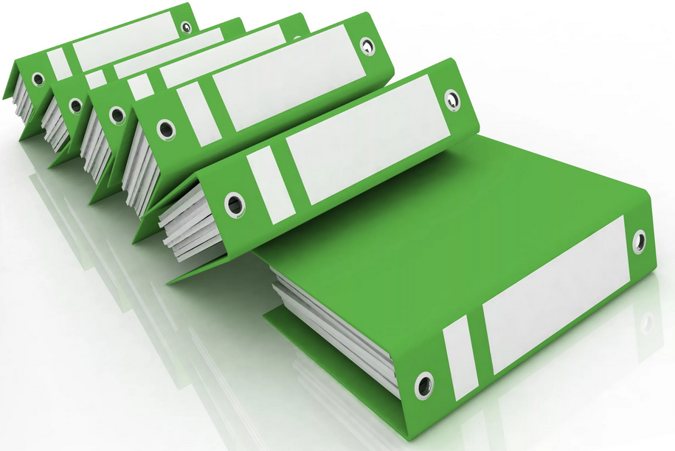
ПАПКА ОРГАНИЗАТОРА
g
Подготовить:
черновики со штампом ОО из расчета по 2 листа на каждого участника ОГЭ
Папка для организатора (по количеству аудиторий):
инструкция для организатора в аудитории ППЭ;
инструкция для участников ОГЭ, зачитываемая организатором в аудитории;
образец заполнения бланков ОГЭ, включая дополнительный бланк ответов № 2;
образец заполнения форм ППЭ;
график официальной публикации результатов ОГЭ, сроки подачи апелляций о несогласии с выставленными баллами (приказ Департамента образования от 26 марта 2024 года № 464)

Slide 9
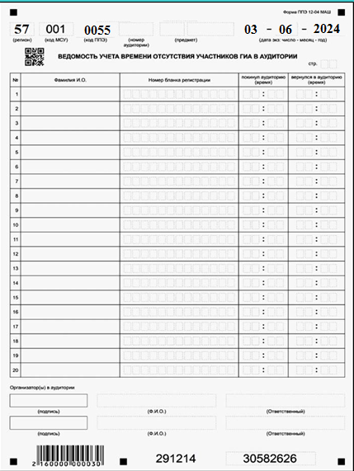
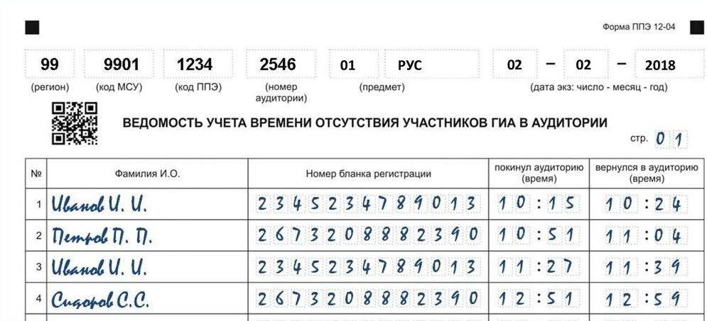
РАБОТА С ФОРМОЙ ППЭ 12-04-МАШ
Заполняется вручную, используется необходимое количество листов (страниц) в каждой аудитории.
Необходимо указывать номер аудитории, код и наименование предмета, номер страницы.
Фиксируется каждый выход участников ЕГЭ из аудитории во время экзамена.
При нехватке места на одном листе, записи продолжаются на следующем листе (выдаётся в штабе ППЭ по схеме, установленной руководителем ППЭ)
Образец заполнения
2020
2023

Slide 10
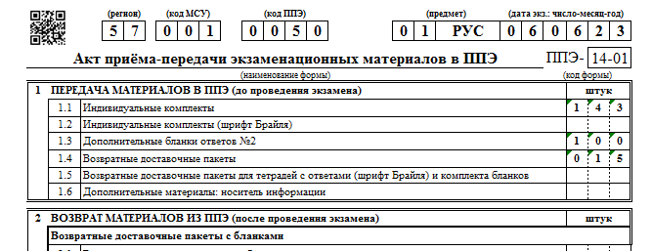
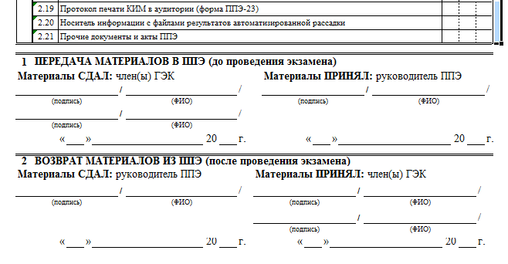
РАБОТА С ФОРМОЙ ППЭ14-01
«АКТ ПРИЕМА-ПЕРЕДАЧИ ЭМ В ППЭ»
g
1. До вскрытия сейф-пакета технический специалист по распоряжению руководителя ППЭ распечатывает форму ППЭ 14-01 «Акт приема-передачи экзаменационных материалов в ППЭ» из «рассадки».
2. Член ГЭК совместно с руководителем ППЭ вскрывают сейф-пакет и заполняют раздел «Передача материалов в ППЭ» в форме ППЭ 14-01. Количество:
1.1. ИК;
1.3. ДБО № 2;
1.4. ВДП
3. Строка 1.6. «Дополнительные материалы: носитель информации» заполняется в случае наличия в сейф-пакете дисков (носителей информации). Диск с «рассадкой» в акт не вписывается.
4 п е ч а т и
4. Член ГЭК и руководитель ППЭ заверяют своими подписями факт передачи ЭМ до проведения экзамена.
5. После проведения экзамена руководитель ППЭ по акту передает ЭМ члену ГЭК.
6. Член ГЭК при передаче ЭМ в ОРЦОКО предоставляет 2 экземпляра Акта (оригинал и копию) сотруднику ОРЦОКО. Оригинал остается в ОРЦОКО

Slide 11
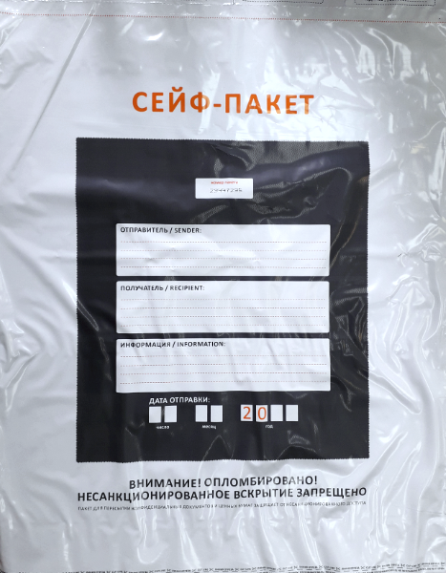
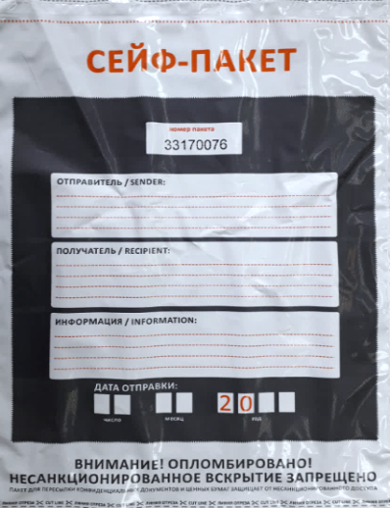


ПЕРЕДАЧА ЭМ ЧЛЕНОМ ГЭК РУКОВОДИТЕЛЮ ППЭ
g
По форме ППЭ-14-01 «Акт приёмки-передачи экзаменационных материалов в ППЭ»
(форма распечатывается из «рассадки»)
Большой сейф-пакет с ЭМ
Стандартный сейф-пакет с ЭМ
CD (DVD)-диск, содержит 2 файла:
1 файл (настроечный) с именем «код ППЭ – наименование ППЭ.rsjson» содержит информацию о количестве аудиторий, задействованных на экзамене и количестве участников экзамена;
2 файл (рассадка) содержит формы ППЭ
ИЛИ
Технический специалист до начала экзамена загружает 1 файл (настроечный) на станцию удаленного сканирования и сверяет код ППЭ, количество аудиторий и количество участников с данными 2 файла (рассадка)
Проверка комплектности и целостности ЭМ: доставочных спецпакетов с ИК, ДБО № 2, ВДП. Размещение ЭМ в сейфе штаба ППЭ
Технический специалист осуществляет печать необходимого количества форм ППЭ

Slide 12
ДЕЙСТВИЯ РУКОВОДИТЕЛЯ ППЭ ДО НАЧАЛА ЭКЗАМЕНА
g
ПРОВЕДЕНИЕ ИНСТРУКТАЖА (8.15 часов). Инструкция для руководителя ППЭ
РУКОВОДИТЕЛЬ ППЭ ВЫДАЕТ:
Организаторам вне аудитории, дежурному на входе
ППЭ-06-01 «Список участников ГИА-9 образовательной организации»
ППЭ-06-02 «Список участников ГИА-9 в ППЭ по алфавиту»
для размещения на информационном стенде при входе в ППЭ
Медицинским работникам
инструкцию, определяющую порядок его работы во время проведения ОГЭ в ППЭ;
журнал учета участников экзаменов, обратившихся к медицинскому работнику
Общественным наблюдателям
форму ППЭ-18-МАШ «Акт общественного наблюдения за проведением экзамена в ППЭ»
Организаторам в аудитории:
формы ППЭ-05-01 (2 экз.), 05-02, 12-02, 12-03, 12-04-МАШ, ППЭ-16;
ножницы;
папку для организатора;
черновики;
конверты для упаковки использованных КИМ, черновиков, неиспользованных/бракованных ИК
Не позднее 9.45 часов в штабе ППЭ
Руководитель ППЭ выдает ответственному организатору в аудитории:
доставочные спецпакеты с ИК;
ДБО № 2;
ВДП для упаковки комплектов бланков участников ОГЭ (один на аудиторию) и сопроводительный бланк;
конверты для упаковки КИМ и черновиков (два на аудиторию);
конверт для упаковки испорченных, дефектных, неиспользованных ИК;
конверт для упаковки формы ППЭ-04-02-Х «Ведомость оценивания лабораторной работы в аудитории» (при проведении ОГЭ по химии)

Slide 13
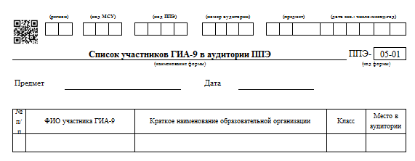
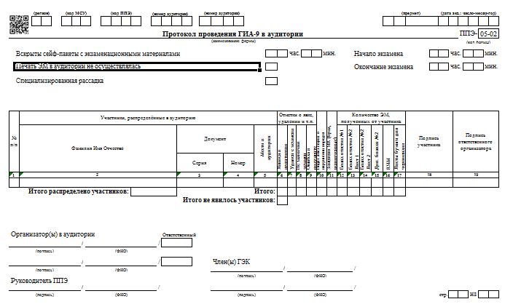
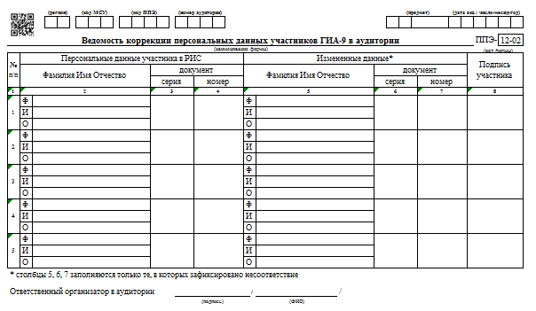
ФОРМЫ ППЭ, ИСПОЛЬЗУЕМЫЕ ПРИ ВХОДЕ УЧАСТНИКОВ В АУДИТОРИЮ
g
ФОРМА ППЭ-05-01
ФОРМА ППЭ-05-02
ФОРМА ППЭ-12-02
В столбцах 5, 6, 7 заполняются только те ячейки, в которых зафиксировано несоответствие
(ксерокопия документа, удостоверяющего личность)

Slide 14
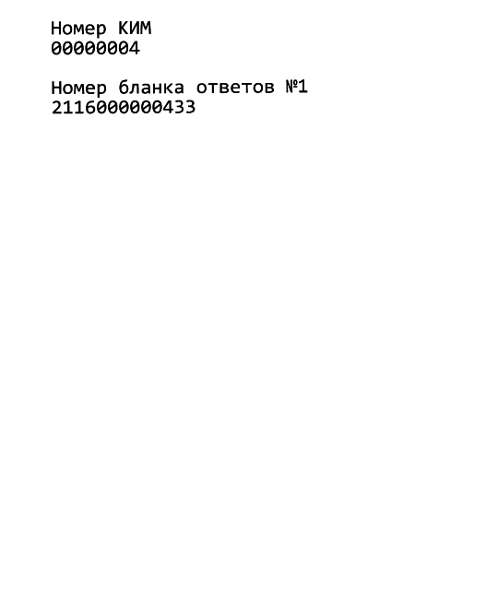
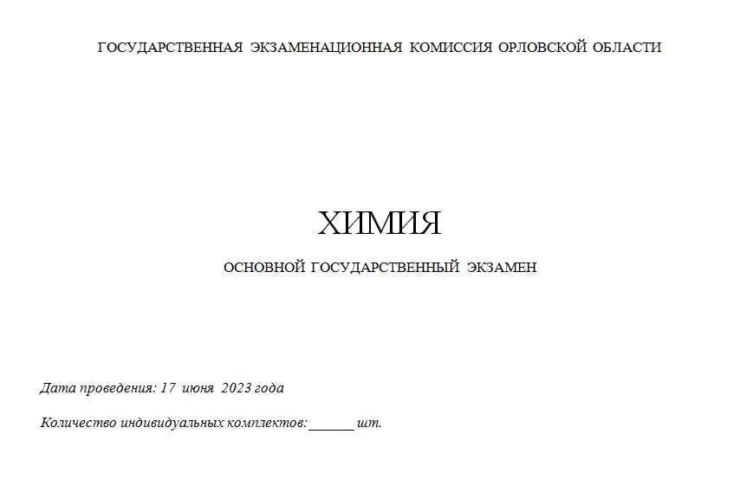
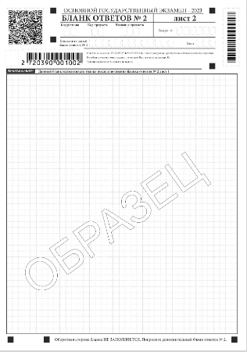
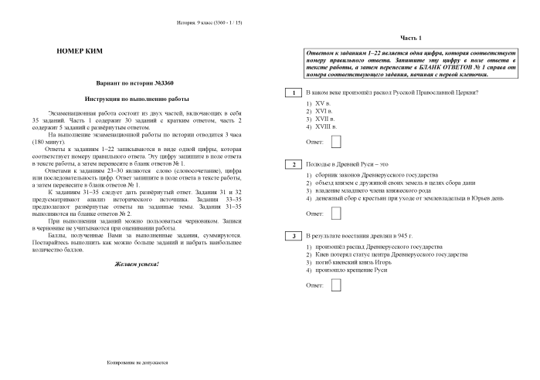
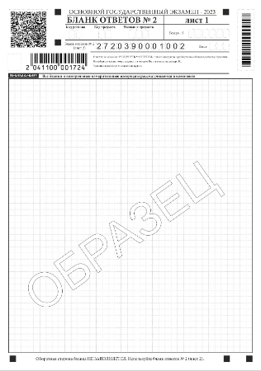
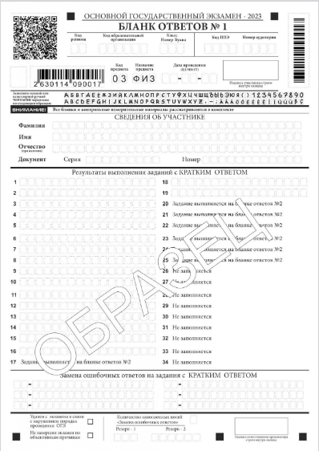

СОДЕРЖАНИЕ ЭКЗАМЕНАЦИОННЫХ МАТЕРИАЛОВ ОГЭ
В доставочном спецпакете содержатся индивидуальные комплекты, вложенные в файлы
В каждом ИК содержится:
СВЯЗАНЫ МЕЖДУ
СОБОЙ
12 шт.
ВСЕ БЛАНКИ ОДНОСТОРОННИЕ !!!
КИМ + контрольный лист (с номером КИМ и номером бланка ответов № 1
Бланк
ответов № 2
(лист 1 и 2)
Бланк
ответов № 1
Проводит инструктаж
участников экзамена и проверку качества печати
контрольного листа

Slide 15
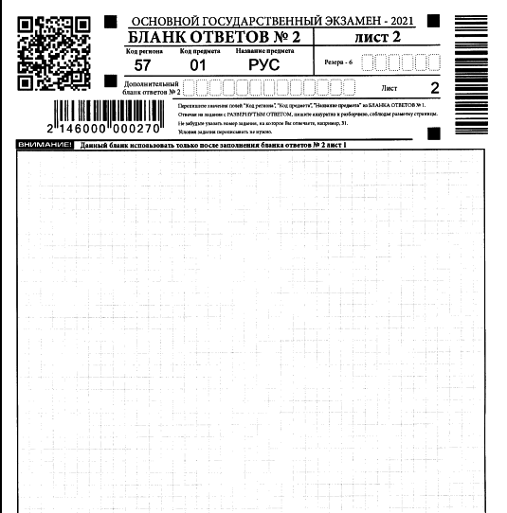
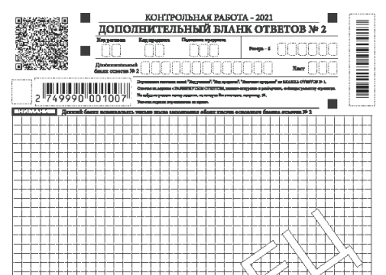
ДЕЙСТВИЯ ОРГАНИЗАТОРА В АУДИТОРИИ
За 30 минут и 5 минут
Выдача ДБО № 2
организаторы информируют участников ГИА о скором окончании экзамена и необходимости перенести ответы из черновиков и КИМ в бланки ответов
2749990001007
3
Ответственный организатор в аудитории:
переносит штрих-код из ДБО № 2 в бланк ответов № 2 лист 2;
в ДБО № 2 указывает № листа (3, 4 и т. д.);
контролирует заполнение участником регистрационных полей на ДБО № 2
После объявления на камеру видеонаблюдения об окончании экзамена, организаторы:
собирают со столов участников ГИА ЭМ;
проставляют знак «Z» на пустых полях бланка ответов № 2, включая ДБО № 2;
вписывают количество заполненных полей в поле «Замена ошибочных ответов» и ставят свою подпись. В случае отсутствия замен – знак «Х»;
контролируют наличие подписи участника ГИА в форме ППЭ 05-02
15

Slide 16
ВОЗМОЖНЫЕ СИТУАЦИИ В АУДИТОРИИ
ВО ВРЕМЯ ЭКЗАМЕНА
1
отметка в форме ППЭ-05-02 «Протокол проведения ГИА-9 в аудитории»;
отметка в бланке ответов № 1 и подпись организатора;
подпись участника в форме ППЭ-05-02 «Протокол проведения ГИА-9 в аудитории»;
оформление в штабе ППЭ акта ППЭ-21 (организатор ставит подпись в акте) в 2-х экземплярах в зоне видимости камер видеонаблюдения;
служебные записки от организаторов в аудитории (вне аудитории), руководителя ППЭ, членов ГЭК
Удаление в случае нарушения Порядка проведения ГИА
2
Досрочное завершение экзамена по уважительной причине
отметка в форме ППЭ-05-02 «Протокол проведения ГИА-9 в аудитории»;
отметка в бланке ответов № 1 и подпись организатора;
подпись участника в форме ППЭ-05-02 «Протокол проведения ГИА-9 в аудитории»;
оформление в медицинском кабинете акта ППЭ-22 (организатор ставит подпись в акте)
ВАЖНО!!! Организатор в аудитории на камеру видеонаблюдения проговаривает факт удаления участника с экзамена или досрочного завершения экзамена участником ОГЭ
3
Апелляция о нарушении Порядка проведения ГИА
подается участником до выхода из ППЭ (организатор в аудитории через организатора вне аудитории приглашает члена ГЭК);
членом ГЭК оформляются в штабе ППЭ формы ППЭ-02, ППЭ-03;
рассматривается факт, изложенный участником ГИА в апелляции

Slide 17
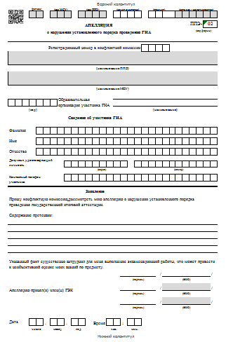
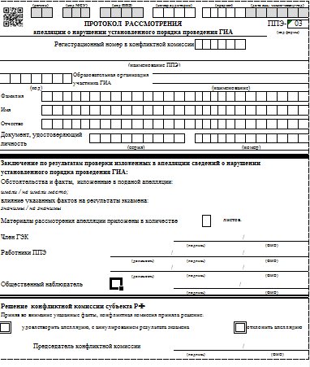

ФОРМЫ ППЭ, ИСПОЛЬЗУЕМЫЕ ПРИ ПОДАЧЕ УЧАСТНИКОМ ОГЭ АПЕЛЛЯЦИИ О НАРУШЕНИИ ПОРЯДКА ПРОВЕДЕНИЯ ГИА
Форма ППЭ-02 «Апелляция о нарушении установленного порядка проведения ГИА»
Форма ППЭ-03 «Протокол рассмотрения апелляции о нарушении установленного порядка проведения ГИА»

Slide 18
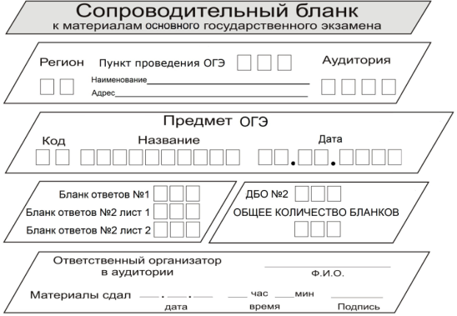
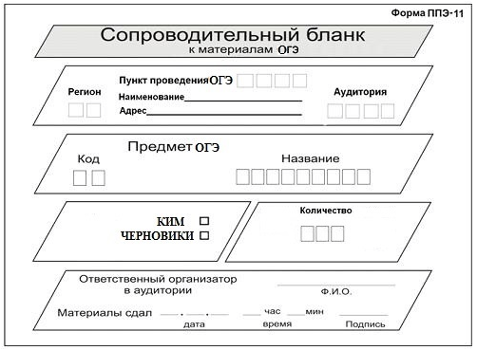
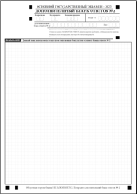
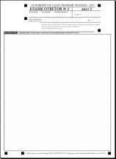
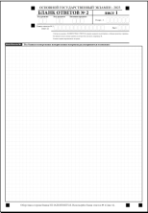
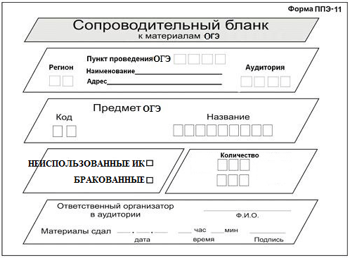
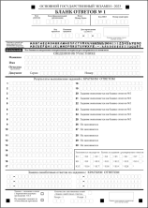
УПАКОВКА ЭМ В АУДИТОРИИ
Конверты, приготовленные руководителем ППЭ
1
ВДП
Комплекты бланков
КИМ + контрольные листы
Черновики
ВАЖНО!!!
ДБО № 2 участника следует за бланком ответов № 2 лист 2 этого же участника
ДБО № 2
Конверт, приготовленный руководителем ППЭ
Комплект 2 участника
2
Сбор бланков - КОМПЛЕКТАМИ
1
ДБО № 2
Комплект 1 участника
2
Бланки
ответов №2
1
Бланк ответов №1
Бланки
ответов №2
Бланк ответов №1
Неиспользованные/
бракованные ЭМ
Организатор зачитывает на камеру видеонаблюдения данные протокола ППЭ 05-02

Slide 19
ЗАВЕРШЕНИЕ ЭКЗАМЕНА: СКАНИРОВАНИЕ ЭМ В ШТАБЕ ППЭ
Руководитель ППЭ принимает ЭМ от организаторов в аудитории, оформляет все формы ППЭ, принимает заполненные формы ППЭ-18-МАШ от общественных наблюдателей
Перед сканированием ЭМ технический специалист через «Панель управления мониторингом экзаменов» отправляет заполненную форму 13-02МАШ
После подтверждения в системе мониторинга корректности заполненной формы 13-02, начинается сканирование ЭМ
Руководитель ППЭ, в присутствии члена ГЭК, вскрывает ВДП с комплектами бланков участников ОГЭ, бланки пересчитываются и передаются техническому специалисту для сканирования
После того, как член ГЭК убедился в корректности всех данных и в полноте сканирования, технический специалист экспортирует электронные образы бланков и форм ППЭ на флеш-накопитель члена ГЭК
Член ГЭК доставляет флеш-накопитель в место, откуда будет производиться передача электронных образов бланков и форм ППЭ по защищенным каналам связи (VipNeT «Деловая почта»)
Руководитель ППЭ и технический специалист ожидают в штабе ППЭ подтверждения от ОРЦОКО факта успешного получения и расшифровки переданных пакетов с электронными образами бланков и форм ППЭ

Slide 20
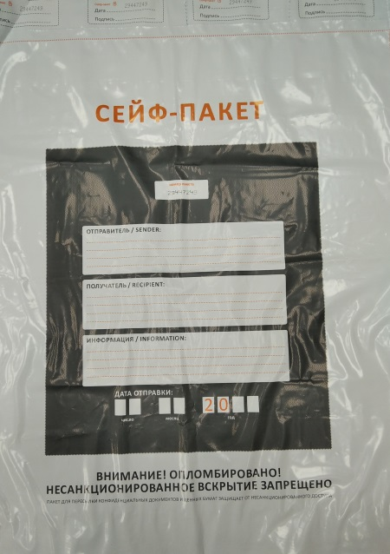
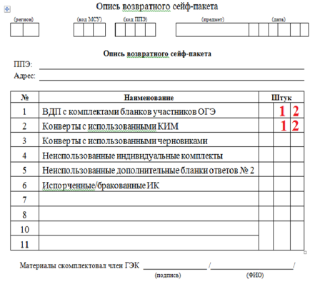

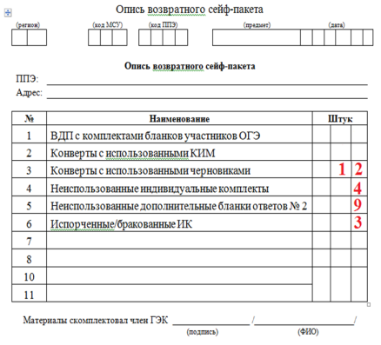

ЗАВЕРШЕНИЕ ЭКЗАМЕНА
1. Член ГЭК совместно с руководителем ППЭ упаковывают ВДП с комплектами бланков и запечатанные конверты с КИМ (по количеству аудиторий) в тот же сейф-пакет. В карман сейф-пакета вкладывается опись возвратного сейф-пакета (приложение 15 к Регламенту)
ДБО № 2 хранятся в сейфе в штабе ППЭ. Упаковываются только в последний день экзаменов в ППЭ
2. Запечатанные конверты с использованными черновиками, неиспользованными/испорченными ИК упаковываются в пакет, приготовленный руководителем ППЭ (на пакет приклеивается опись возвратного сейф-пакета)
3. После упаковки ЭМ руководитель ППЭ дает указание техническому специалисту остановить видеонаблюдение в штабе ППЭ и осуществить копирование всех файлов видеозаписи на отчужденный носитель (DVD-диски с видеофайлами упаковываются в отдельный конверт со следующей информацией: код ППЭ, сокращенное наименование ППЭ, дата экзамена, название учебного предмета)
ИНФОРМАЦИЯ
О ППЭ
4. Формы ППЭ по учебным предметам вкладываются в файл

Slide 21
ПЕРЕЧЕНЬ ФОРМ ДЛЯ ПЕРЕДАЧИ В ОРЦОКО
g
ППЭ-02 «Апелляция о нарушении установленного порядка проведения ГИА-9» (при наличии);
ППЭ-03 «Протокол рассмотрения апелляции о нарушении установленного порядка проведения ГИА-9» (при наличии);
ППЭ-05-02 «Протокол проведения ГИА-9 в аудитории»;
ППЭ-07 «Список работников ППЭ и общественных наблюдателей»;
ППЭ-10 «Отчет члена(ов) ГЭК о проведении ГИА в ППЭ»;
ППЭ-12-02 «Ведомость коррекции персональных данных участников ГИА-9 в аудитории». При наличии данной формы необходимо приложить копию подтверждающих документов (при наличии);
ППЭ-12-03 «Ведомость использования дополнительных бланков ответов № 2»;
ППЭ-12-04 МАШ «Ведомость учета времени отсутствия участников экзамена в аудитории»;
ППЭ-13-01 «Протокол проведения ГИА-9 в ППЭ»;
ППЭ 13-02 МАШ «Сводная ведомость учёта участников и использования экзаменационных материалов в ППЭ»;
ППЭ-14-01 «Акт приема-передачи экзаменационных материалов в ППЭ»;
ППЭ-14-02 «Ведомость учета экзаменационных материалов»;
ППЭ-18 МАШ «Акт общественного наблюдения за проведением ГИА-9 в ППЭ»;
ППЭ-19 «Контроль изменения состава работников в день экзамена». При наличии данной формы её необходимо складывать вместе с формой ППЭ 07;
ППЭ-21 «Акт об удалении участника ГИА-9»(при наличии);
ППЭ-22 «Акт о досрочном завершении экзамена по объективным причинам» (при наличии);
Журналы медицинских работников

Slide 22
Внимание!
Образовательным организациям необходимо предоставлять в ОРЦОКО на электронную почту buh.orel@orcoko.ru в день экзамена копию приказа о назначении сопровождающих (если сопровождающий не является педагогическим работником)

